Slide 1
Travail de cloche
Écrivez quelque chose d’un cours que vous avez passé l’année passée que vous ne passe pas maintenant.

Slide 2
Bonjour!
vendredi, le vingt-six avril

Slide 3
Vendredi, vendredi
Rah, rah, rah!
Vendredi, vendredi
On y va!

Slide 4
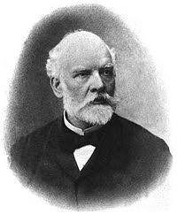
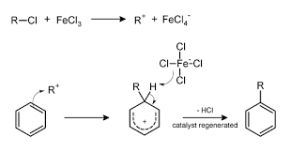
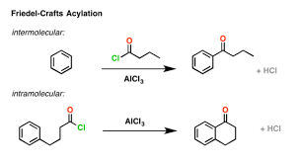
Le Français Charles Friedel a créé la réaction Friedel-Crafts avec son partenaire, l’Américain Charles Mason Crafts.

Slide 5
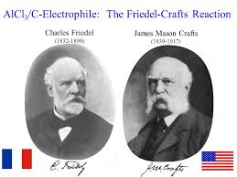

Slide 6
The last unit exam of the semester will be Friday, May 3
The FINAL EXAM will be Tuesday, May 21

Slide 7
Choisissez un personnage.
“Les Trois Mousquetaires” est l’histoire du jour aujourd’hui à “L’Heure des Enfants” à la bibliothèque et il est à vous d’introduire votre personnage.
Préparez au moins quatre phrases pour vous présenter aux enfants.
Les autres seront les enfants qui poseront des questions charmantes qui font adorables les jeunes.

Slide 8
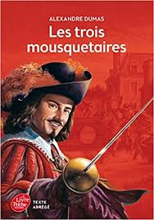

Slide 9
Devoirs

Slide 10
Billet de sortie
Écrivez une phrase qui vous fait heureu(x)(se).

